Slide 2
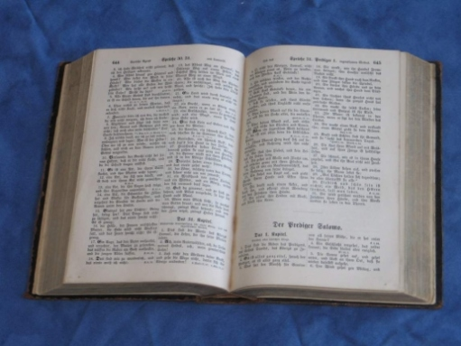
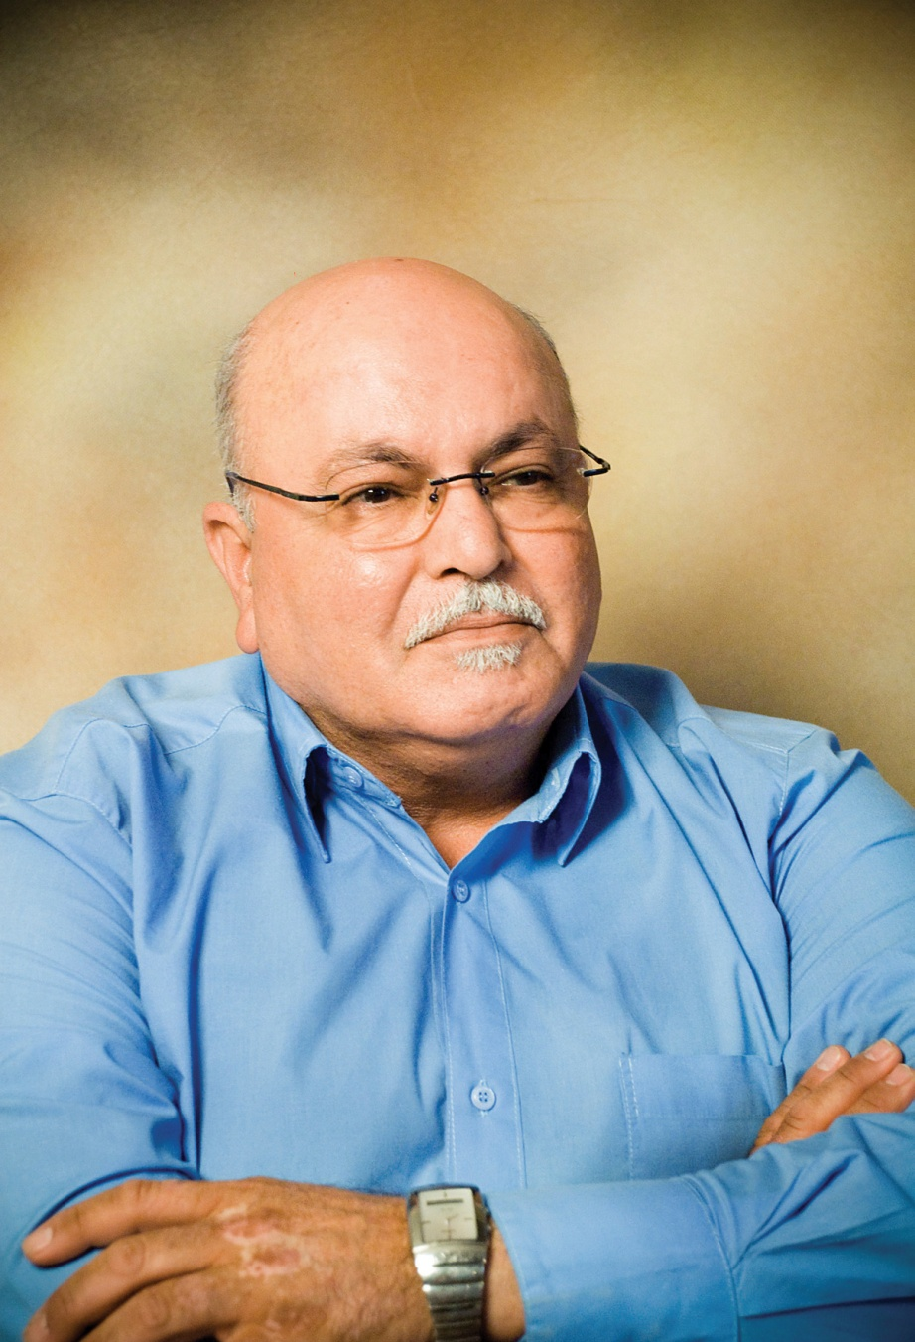
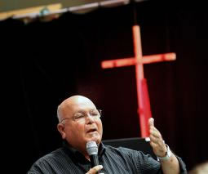
Taas Saada
jewishroots.net
mediacenter.tyndale.com
buecher.de

Slide 3
Jesus in Samaria – Das Evangelium durchbricht Unmöglichkeiten
Apostelgeschichte 8,5-13
1. Samaria: Der unmögliche Ort (Verse 5-8)
2. Simon: Der unmögliche Fall (Verse 9-13)

Slide 4
1. Samaria: Der unmögliche Ort
Das Evangelium kommt nach Samaria (erfüllte Prophetie): Apostelgeschichte 1,8; 8,4-25
Mission Jerusalem (Apostelgeschichte 2,41; 4,4; 5,14)
Mission Judäa (Apostelgeschichte 8,26-9,43)
Mission „bis an das Ende der Erde“ (Apostelgeschichte 10-28)
Philippus der Evangelist: Apostelgeschichte 6,5; 8,4ff; 21,8
Jesus in Samaria – Das Evangelium durchbricht Unmöglichkeiten

Slide 5
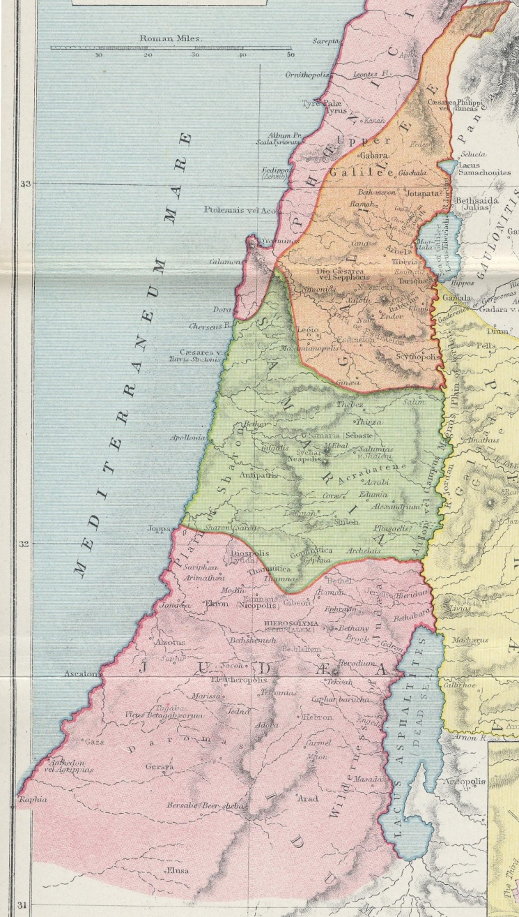
1. Samaria: Der unmögliche Ort
wikimedia.org
Jesus in Samaria – Das Evangelium durchbricht Unmöglichkeiten

Slide 6
1. Samaria: Der unmögliche Ort
Das Evangelium kommt nach Samaria (erfüllte Prophetie): Apostelgeschichte 1,8; 8,4-25
Mission Jerusalem (Apostelgeschichte 2,41; 4,4; 5,14)
Mission Judäa (Apostelgeschichte 8,26-9,43)
Mission „bis an das Ende der Erde“ (Apostelgeschichte 10-28)
Behauptet, dass auf einmal das Kalb hervorgekommen war (2. Mose 32,24)
Philippus der Evangelist: Apostelgeschichte 6,5; 8,4ff; 21,8
Informationen über Samaria: 1. Könige 16,24; 2. Könige 17
Ablehnung der Samariter: Matthäus 10,5-6; Lukas 9,51-56; Johannes 4,9; 8,48
Jesus und die Samariter: Lukas 10,25-37; 17,15-16; Johannes 4
Jesus in Samaria – Das Evangelium durchbricht Unmöglichkeiten

Slide 7
1. Samaria: Der unmögliche Ort
Wort Gottes → Verkündigung → Glaube: Römer 10,17
Freude durch und mit Gott: Psalm 4,8; Prediger 2,1-2.10.26; Römer 14,17; Galater 5,22; Philipper 4,4
Jesus in Samaria – Das Evangelium durchbricht Unmöglichkeiten

Slide 8
2. Simon: Der unmögliche Fall
Die Bibel über Stolz: Sprüche 6,16-17; 16,18; Galater 6,3; Jakobus 4,6
Das Evangelium ist Gottes Kraft: Römer 1,16; 5,10; Epheser 2,1
➔ „Denn ich schäme mich des Evangeliums nicht, ist es doch Gottes Kraft zum Heil jedem Glaubenden“
Jesus in Samaria – Das Evangelium durchbricht Unmöglichkeiten

